Slide 1
Кому нужна вода?
Занятие по познавательному развитию во второй младшей группе

Slide 2
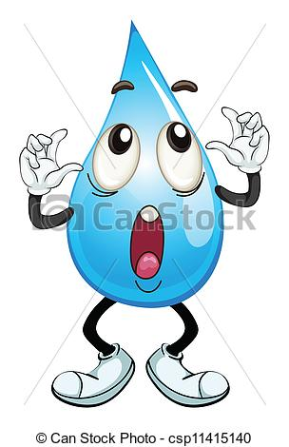
Нас встречает испуганная капелька

Slide 3
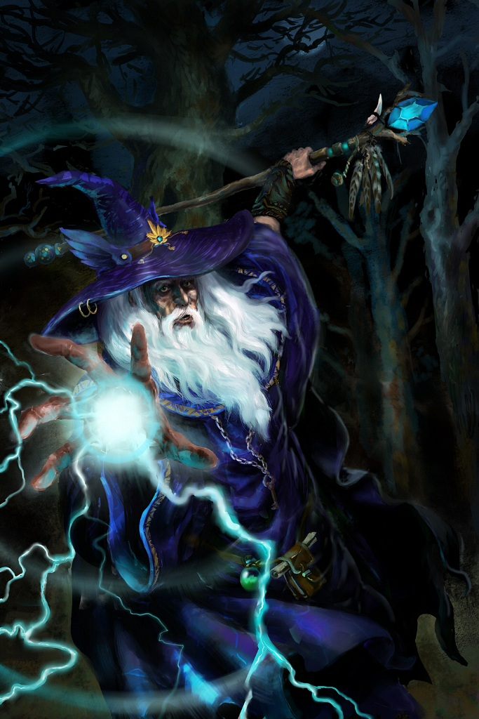
Злой волшебник украл всю воду из реки

Slide 4
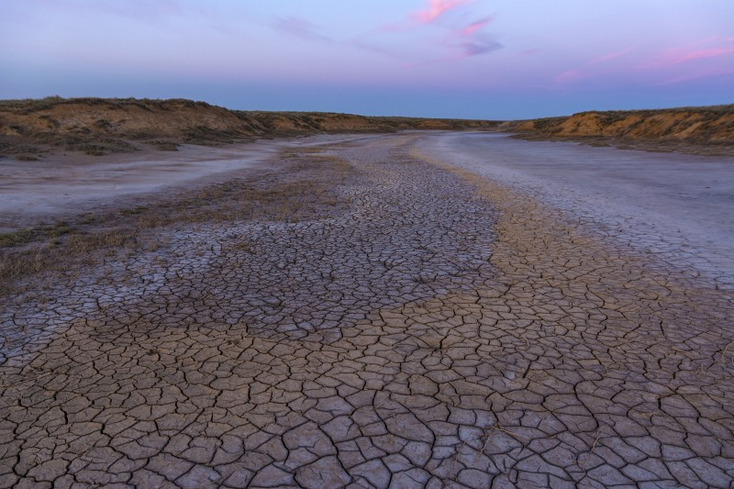
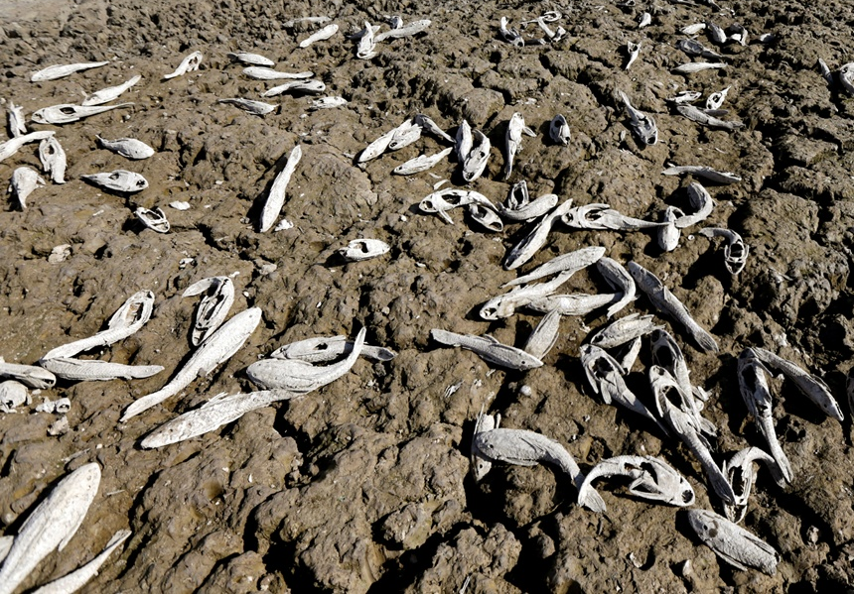
А кто это лежит на дне реки?

Slide 5


Что это такое?
Завядшие цветы.

Slide 6
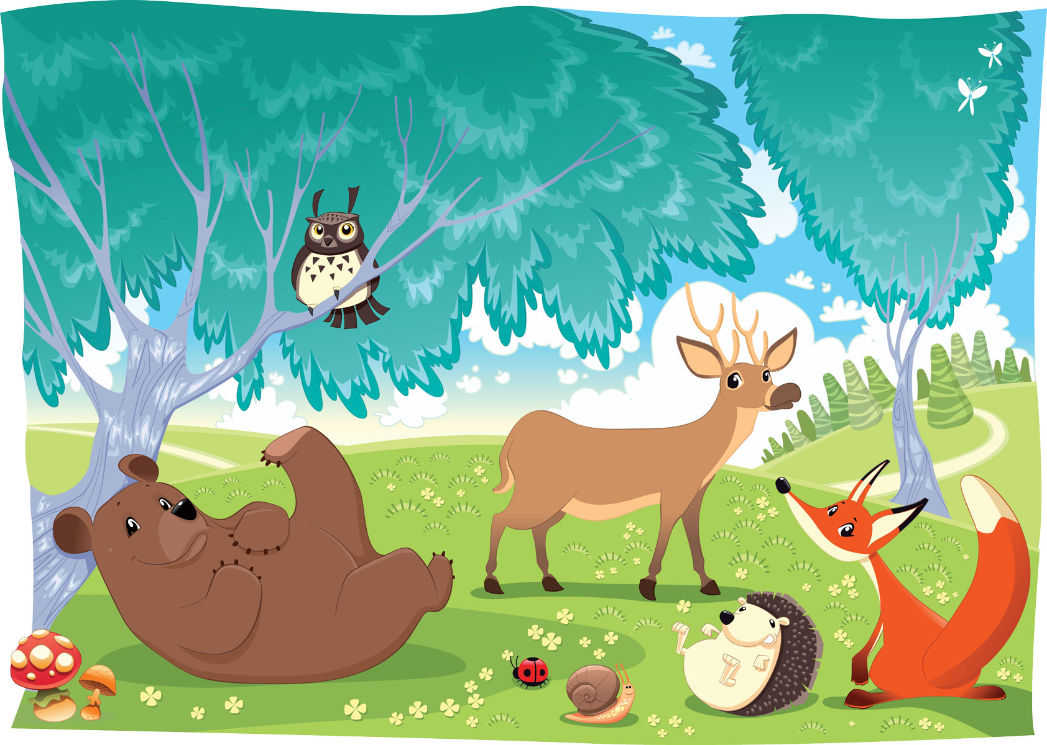
А здесь плачут звери. Что случилось?

Slide 7
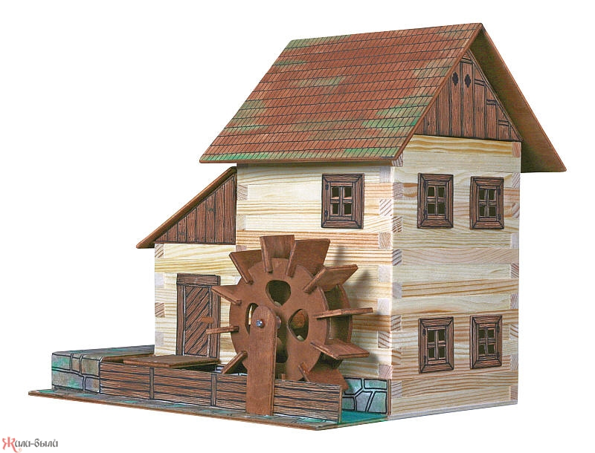
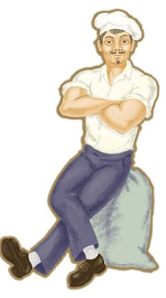
Кто это у мельницы грустит?

Slide 8
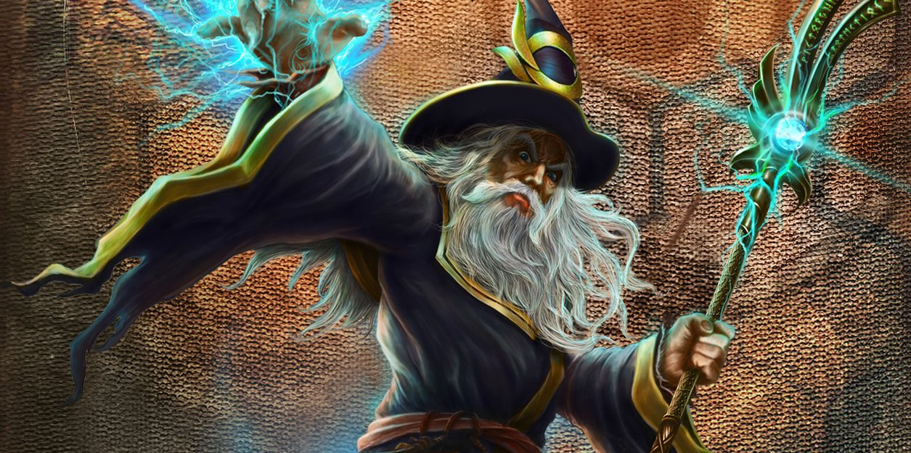
Нас встречает волшебник!

Slide 9
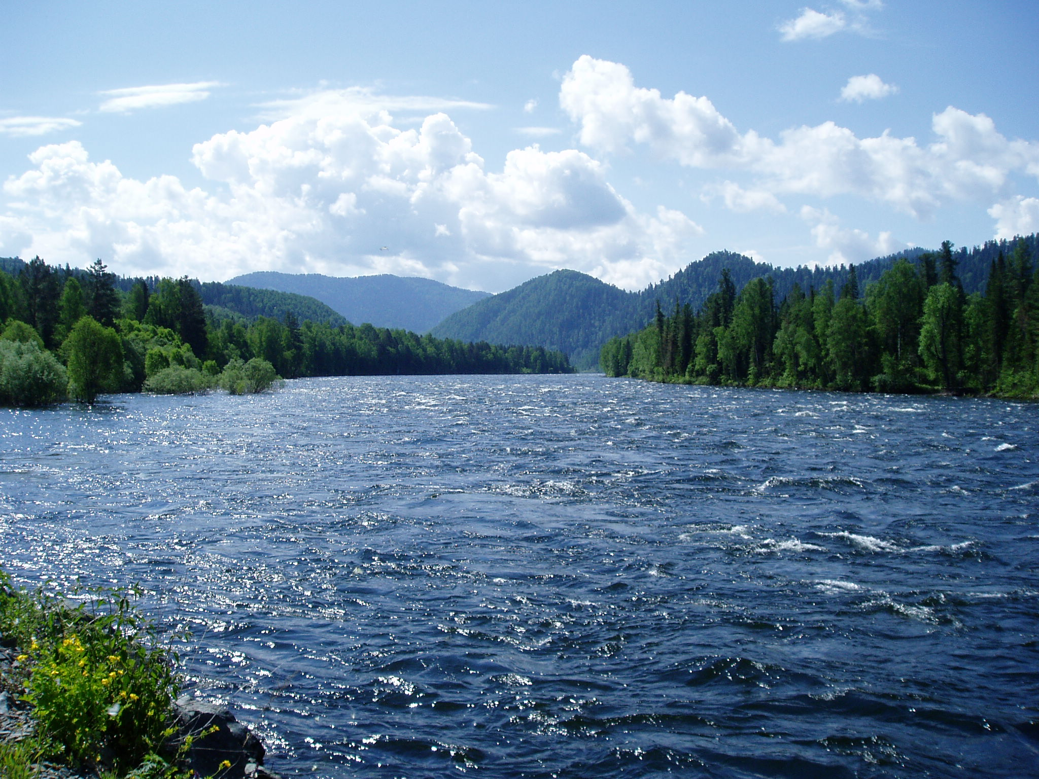
Ура! Волшебник вернул нам воду!

Slide 10
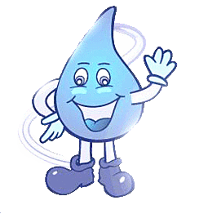
И капелька наша улыбается. Спасибо!

